Slide 1
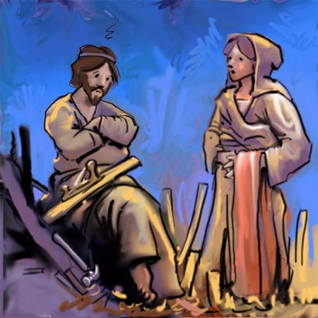
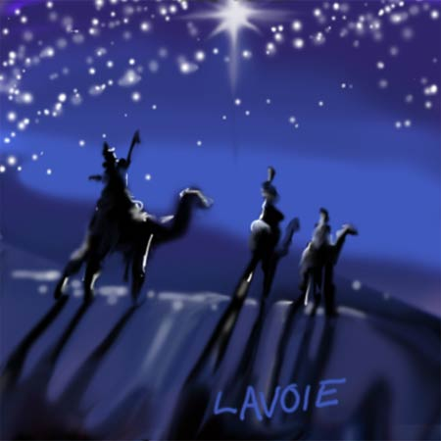
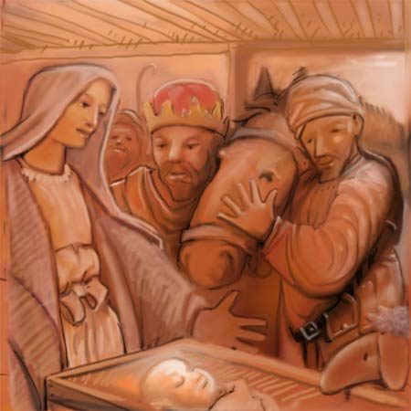

Het kerstverhaal
Met schilderijen van
Lewis Lavoie
Jack 2012

Slide 2
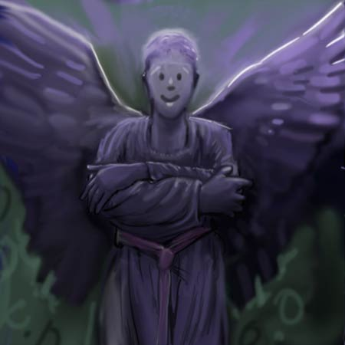
Een engel verschijnt.
Hij zal Maria een boodschap van God gaan brengen.

Slide 3
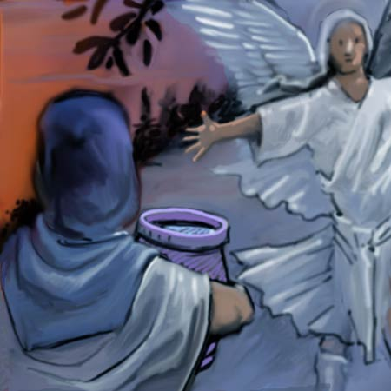
“Maria, je zult een kind van God krijgen en je zult hem Jezus, de verlosser, noemen.”

Slide 4
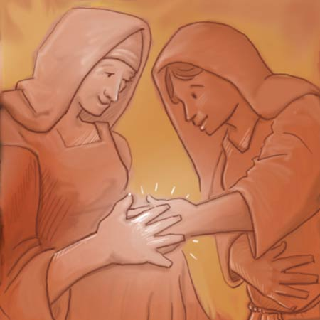
Maria vertelt het goede nieuws aan haar nicht Elisabeth, die ook een kindje krijgt.

Slide 5
Maria vertelt ook aan Jozef dat ze in verwachting is en een kind van God krijgt.

Slide 6
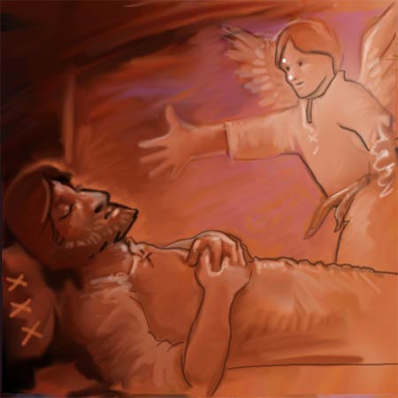
Jozef hoort in een droom dat God het zo bedoeld heeft en dat het goed is.

Slide 7
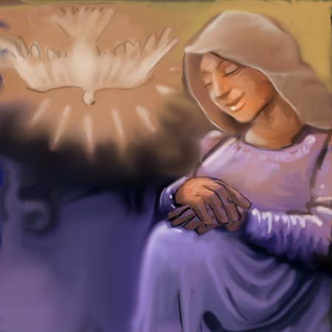
Maria is al lang zwanger. Het kindje zal nu snel komen.
Maar dan komt het vervelende nieuws …

Slide 8
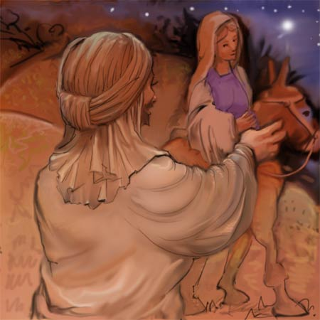
Keizer Augustus wil alle Joden laten tellen.
Jozef en Maria moeten op reis naar Bethlehem,
de stad waar ze allebei geboren zijn.

Slide 9
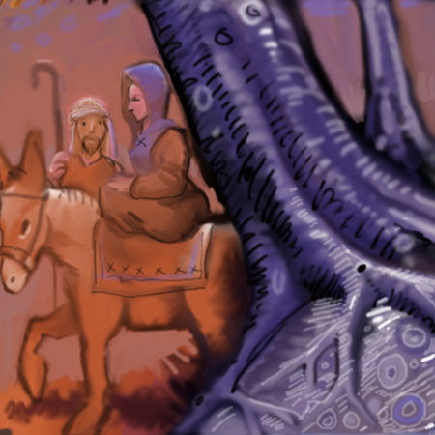
Jozef en Maria zijn al een eind op weg.
Maar de reis is erg zwaar en Maria is moe.

Slide 10
In het oosten is een heldere ster aan de hemel verschenen.
Drie wijze koningen gaan op weg om de nieuwe koning te zoeken, die de verlosser zal zijn voor alle mensen.

Slide 11
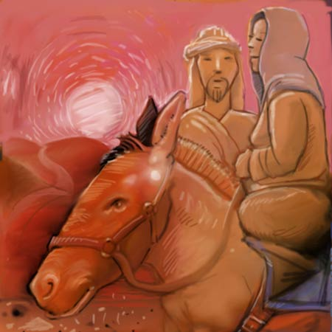
Jozef en Maria zijn eindelijk in Bethlehem aangekomen.
Nu nog een slaapplaats zoeken.
Maar dat is niet erg gemakkelijk.

Slide 12
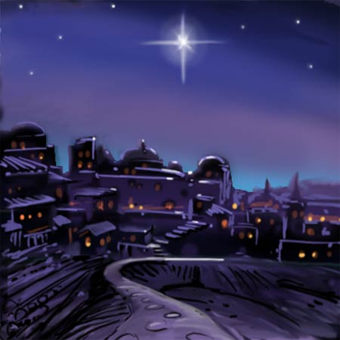
De heldere ster is ook boven Bethlehem blijven staan.
Het wordt vast een bijzondere nacht.

Slide 13
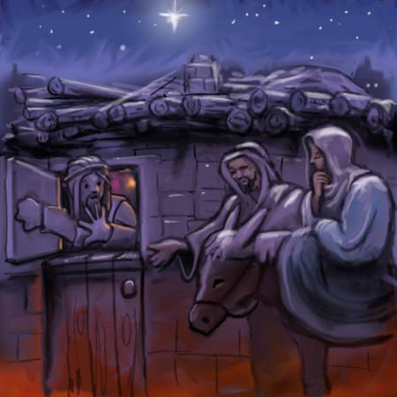
In geen enkele herberg kunnen Jozef en Maria een slaapplaats vinden. Alles is vol.
Waar moeten ze nu slapen? Het kindje komt ook al bijna.

Slide 14
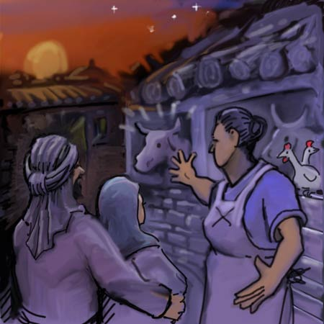
“We hebben alleen nog maar een stal waar jullie de nacht kunnen doorbrengen.
Het is niet veel, maar dan hoeven jullie niet buiten te slapen.”

Slide 15
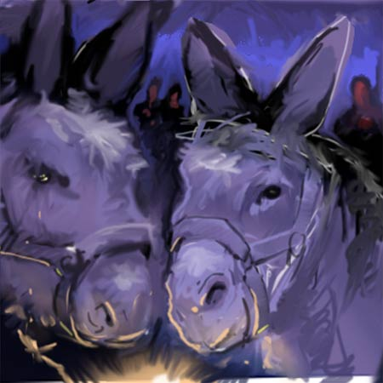
Het is warm en droog in de stal en de andere dieren geven nog wat extra warmte.
Dat maakt het nog een beetje gezellig ook.

Slide 16
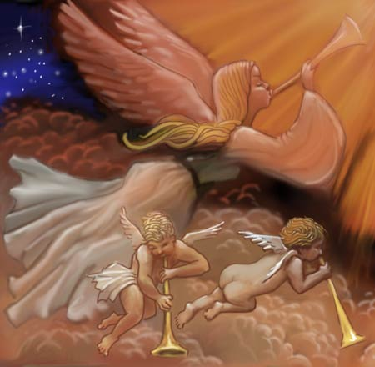
De engelen brengen een blijde boodschap:
“Een nieuwe koning is geboren! De verlosser voor alle mensen.”

Slide 17
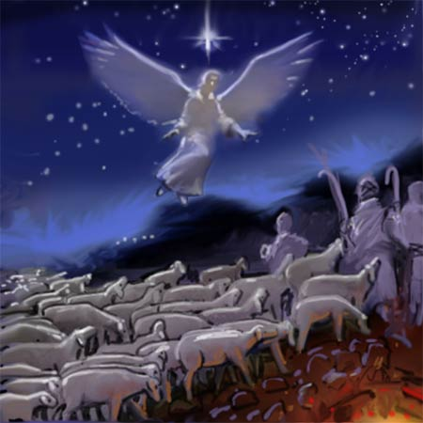
Een engel zegt tegen de herders: “Ga naar Bethlehem.
Daar is de nieuwe koning geboren.
Jullie zullen hem vinden in een stal. Hij ligt in een voerbak van de dieren.”

Slide 18
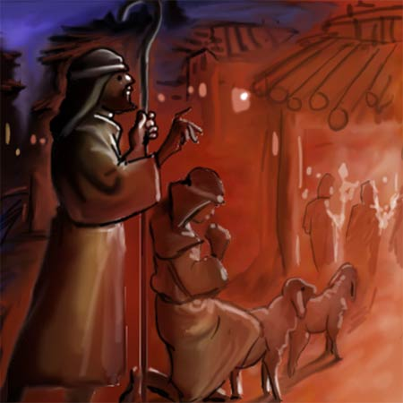
De herders vinden het kindje Jezus in de stal.
Ze zijn trots dat zij, arme herders, als eerste bij de nieuwe koning mochten zijn.

Slide 19
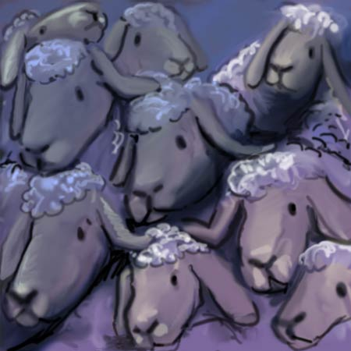
De herders brachten natuurlijk al hun schapen mee. Ook die waren nieuwsgierig naar het lieve, kleine kindje dat lag te slapen in de kribbe.

Slide 20
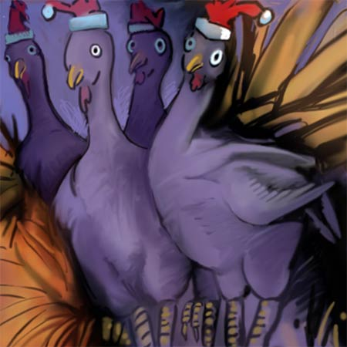
Een paar kalkoenen keken verwonderd rond naar alle drukte in hun stal.
Die mutsen waren er in het echt natuurlijk niet.

Slide 21
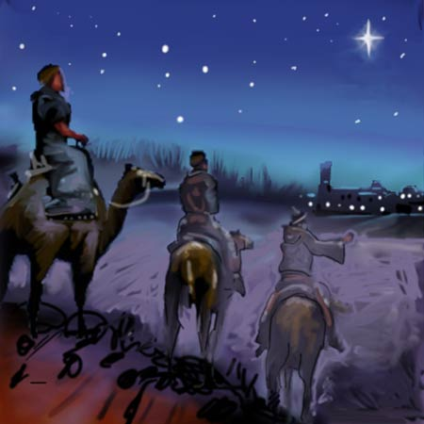
De drie koningen komen ook eindelijk aan bij de stal in Bethlehem.
Ze zoeken de nieuwe koning, want ze willen hem gaan begroeten.

Slide 22
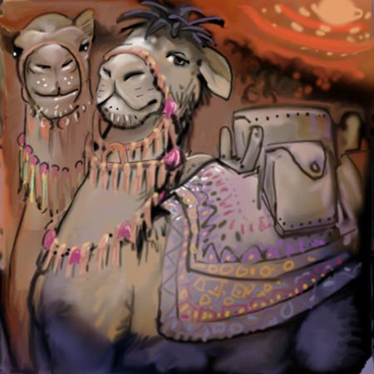
De koningen reden op kamelen.
Dat waren veel gebruikte rijdieren in die landen.
Ze kunnen goed reizen door warme en droge gebieden.

Slide 23
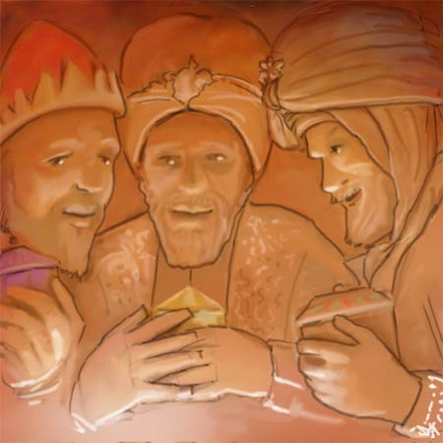
Caspar, Melchior en Balthasar.
Dat waren de namen van de drie koningen.
Ze brachten goud, wierook en mirre als geschenken mee.

Slide 24
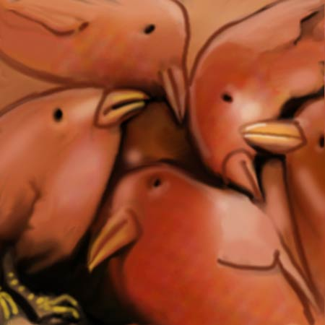
De vogels in de bomen zongen hun mooiste liedjes.
Allemaal voor het kleine kindje dat die nacht geboren was.

Slide 25
Stille nacht, Heilige nacht, Davids Zoon, lang verwacht.
Die miljoenen eens zaligen zal, is geboren in Bethlehems stal.
En zijn naam is JEZUS

Slide 26




